Slide 1
Thứ … ngày … tháng … năm …
Đánh giá cuối học kì 2

Slide 2
ĐỌC THÀNH TIẾNG
A

Slide 3
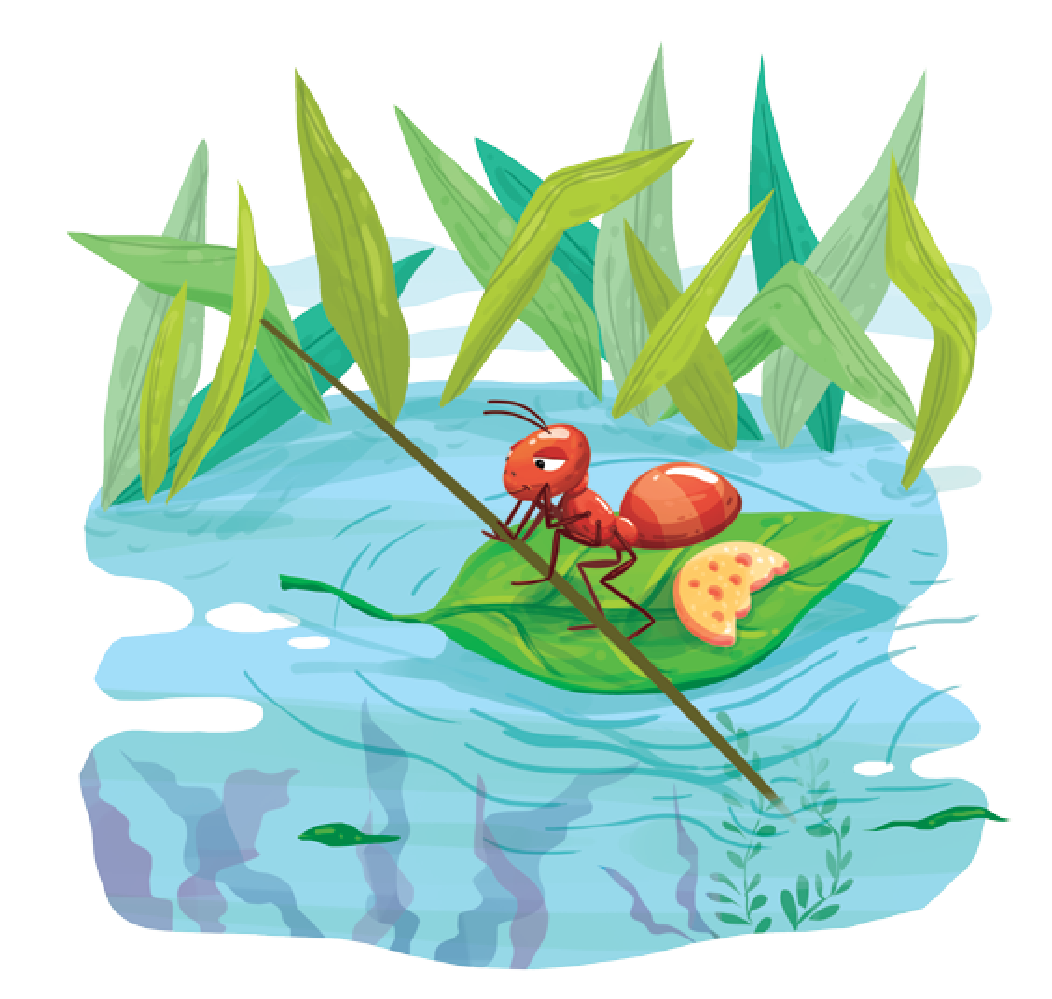
1. Đọc thành tiếng và trả lời câu hỏi:
Kiến đền ơn
Sau trận mưa bão, một đàn kiến bị sa vào vũng nước. Chú chim nhỏ nhìn thấy, liền tha mấy cọng cỏ thả xuống làm cầu cho kiến.
Ngày tháng trôi qua, chú chim nhỏ vẫn sống trong tổ trên cành sơn trà đầy gai. Chú không nhớ việc mình cứu đàn kiến. Một hôm có con mèo rừng mò tới tổ chim. Bỗng một đàn kiến bò ra dày đặc khắp cành sơn trà. Mèo hốt hoảng bỏ chạy.
Thì ra, đàn kiến không quên chú chim nhỏ cứu chúng thoát khỏi vũng nước.
Theo Truyện cổ Việt Nam

Slide 4
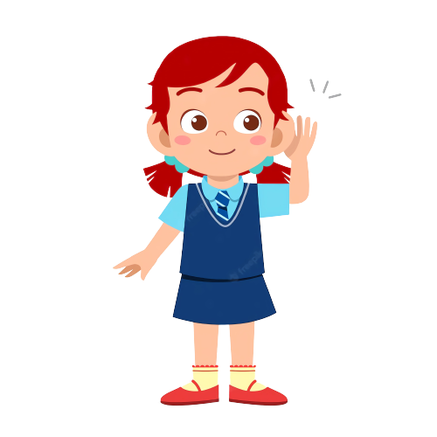
? Những chi tiết nào cho thấy chú chim nhỏ và đàn kiến đã giúp nhau thoát nạn?
Sau trận mưa bão, một đàn kiến bị sa vào vũng nước. Chú chim nhỏ nhìn thấy, liền tha mấy cọng cỏ thả xuống làm cầu cho kiến. Ngày tháng trôi qua, chú chim nhỏ vẫn sống trong tổ trên cành sơn trà đầy gai. Chú không nhớ việc mình cứu đàn kiến. Một hôm có con mèo rừng mò tới tổ chim. Bỗng một đàn kiến bò ra dày đặc khắp cành sơn trà. Mèo hốt hoảng bỏ chạy.

Slide 5
1. Đọc thành tiếng và trả lời câu hỏi:
Bạn người đi biển
Hải âu là bè bạn của người đi biển. Chúng báo trước cho họ những cơn bão. Lúc trời sắp nổi bão, chúng càng bay nhiều, vờn sát ngọn sóng hơn và về ổ muộn hơn, chúng cần kiếm mồi sẵn cho lũ con ăn trong nhiều ngày, chờ khi biển lặng.
Hải âu còn là dấu hiệu của điềm lành. Ai đã từng lênh đênh trên biển cả dài ngày, mà thấy những cánh hải âu, lòng lại không cháy bùng hi vọng?
Theo Vũ Hùng

Slide 6
Người đi biển cảm thấy thế nào khi có những cánh hải âu làm bạn?
Người đi biển cảm thấy lòng cháy bừng hi vọng khi có những cánh hải âu làm bạn.

Slide 8
Vì sao tác giả gọi lá cọ là mặt trời xanh?
Tác giả gọi cọ là mặt trời xanh vì: lá cọ xoè những cánh nhỏ dài trông xa như “mặt trời” đang toả chiếu những “tia nắng xanh”, điều đó thể hiện tình cảm yêu mến và tự hào của tác giả về rừng cọ của quê hương.

Slide 9
1. Đọc thành tiếng và trả lời câu hỏi:

Slide 10
Mùa xuân và mùa đông, lá bàng như thế nào?
- Mùa xuân, lá bàng mới nảy trông như những ngọn lửa xanh.
- Lá bàng mùa đông đỏ như đồng.

Slide 11
ĐỌC HIỂU
A

Slide 12
2. Đọc bài và thực hiện các yêu cầu:
Những người bạn nhỏ
1. Hai anh em tôi đi hái cỏ gà để chơi trò chơi đá gà. Vạt đất quanh giếng đá luôn ẩm ướt nên cỏ dại tốt tươi quanh năm. Cỏ lá gừng, cỏ xuyến chi mọc lẫn với rau dền, rau sam, thỉnh thoảng chen vào một cây hoa mào gà đỏ tía. Cỏ gà mọc chỗ tiếp giáp giữa cỏ và rau.
2. Trong khi tôi loay hoay lựa những cọng cỏ gà thật dai, thật khoẻ, hái được cả nắm, thì Tường chưa hái được cọng nào. Nó ngồi lom khom một chỗ, săm soi cái gì đó trong tay. Tôi ngạc nhiên:
– Sao không hái cỏ gà đi?
– Anh xem này! – Tường xoay người về phía tôi, chìa tay ra. Thấy gương mặt rạng ngời của nó, tôi hỏi:
– Dế lửa hả?
– Không.

Slide 13
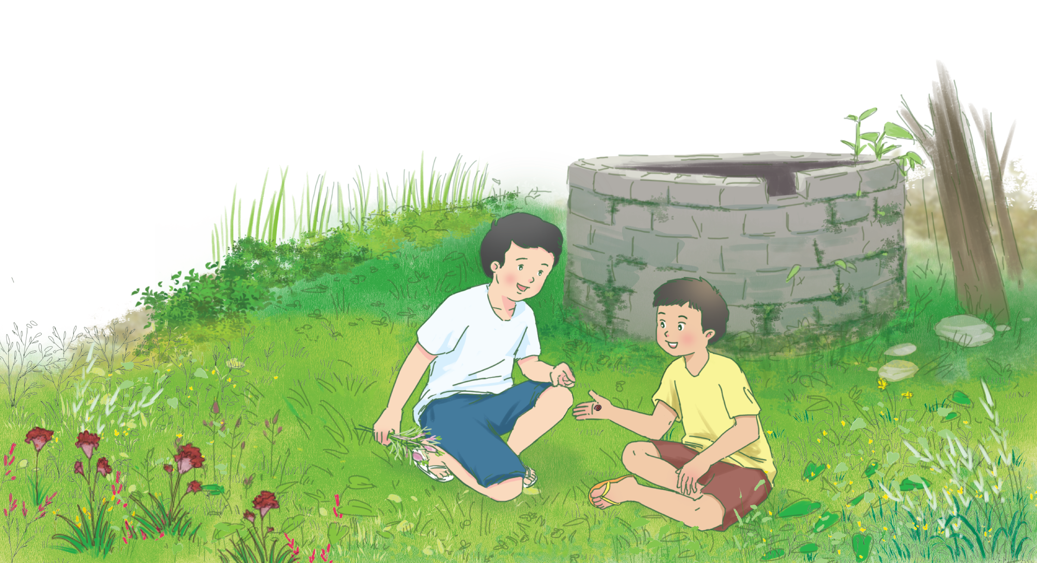
Đọc bài và thực hiện các yêu cầu:
Tôi lại gần, cúi xuống nhìn: một con cuốn chiếu đang nằm co trong lòng bàn tay Tường. Nó lấy ngón tay khều khều, thích thú ngắm con cuốn chiếu cuộn tròn người lại như một cái cúc áo.
3. Cái cảnh Tường hồn nhiên chơi với con cuốn chiếu, tôi không lạ. Vì với chúng tôi, không chỉ vật nuôi như trâu, bò, chó, mèo, bồ câu mà cả côn trùng như chuồn chuồn, ve ve cũng là bầu bạn. Chúng tôi có những người bạn nhỏ rất dễ thương là dế, cào cào, cánh quýt, ve sầu,… Thế là, quên chơi trò chơi đá gà, tôi cùng Tường vui đùa với người bạn nhỏ xíu trăm chân.
Theo Nguyễn Nhật Ánh

Slide 14
Dựa vào bài đọc trên, em hãy:
Chọn ý trả lời đúng cho các câu hỏi dưới đây:
a. Hai anh em bạn nhỏ định chơi trò chơi gì?
Hái cỏ
Những người bạn nhỏ
Đá gà
Hai anh em tôi đi hái cỏ gà để chơi trò chơi đá gà.
đá gà.
Hái rau

Slide 15
Dựa vào bài đọc trên, em hãy:
Chọn ý trả lời đúng cho các câu hỏi dưới đây:
b. Cỏ gà mọc ở đâu?
Mọc lẫn với rau sam
Mọc lẫn với hoa mào gà
Mọc chỗ tiếp giáp giữa cỏ và rau

Slide 16
c. Vì sao bạn nhỏ không ngạc nhiên khi thấy em trai hồn nhiên chơi với con cuốn chiếu?
Vì bạn nhỏ rất yêu thương em trai, muốn thấy em trai vui vẻ.
Vì hai anh em xem những con vật quanh mình là bầu bạn.
Vì cuốn chiếu là một con vật chỉ nhỏ bé như cái cúc áo.

Slide 17
d. Vì sao bạn nhỏ và em trai quên mất việc hái cỏ gà để chơi?
Vì tìm thấy cả cỏ lá gừng và cỏ xuyến chi
Vì tìm thấy rau dền, rau sam lẫn trong đám cỏ
Vì còn mải chơi với con cuốn chiếu

Slide 18
e. Trong câu "Hai anh em tôi đi hái cỏ gà.", từ ngữ nào trả lời câu hỏi Làm gì?
Đi hái cỏ gà
Hái cỏ gà
Tôi đi hái cỏ gà

Slide 19
Dựa vào bài đọc trên, em hãy:
Chọn ý trả lời đúng cho các câu hỏi dưới đây:
g. Câu văn nào dưới đây có hình ảnh so sánh?
Cỏ lá gừng, cỏ xuyến chi mọc lẫn với rau dền, rau sam.
Con cuốn chiếu cuộn tròn người lại như một cái cúc áo.
Tôi loay hoay lựa những cọng cỏ gà dai và khoẻ nhất để hái.

Slide 20
Thực hiện các yêu cầu dưới đây:
h. Đặt một câu thể hiện cảm xúc của em về hai anh em Tường.
Hai anh em tường thật hồn nhiên và đáng yêu làm sao!

Slide 21
Thực hiện các yêu cầu dưới đây:
i. Vì sao anh em Tường gọi con cuốn chiếu là "người bạn nhỏ xíu trăm chân
Anh em Tường gọi con cuốn chiếu là "người bạn nhỏ xíu trăm chân" Vì con cuốn chiếu có nhỏ bé và có rất nhiều chân.

Slide 22
Thực hiện các yêu cầu dưới đây:
k. Đặt tên khác cho câu chuyện.
- Người bạn nhỏ trăm chân
- Người bạn thời thơ ấu

Slide 23
VIẾT
B

Slide 25
Thực hiện một trong các bài đề bài dưới đây:
a.Viết đoạn văn ngắn (từ 8 đến 10 câu) nêu tình cảm, cảm xúc của em với nhân vật Tường trong truyện Những người bạn nhỏ.
b.Viết đoạn văn ngắn (từ 8 đến 10 câu) nêu lí do em thích hoặc không thích một nhân vật trong câu chuyện đã học ở lớp 3.
c.Viết đoạn văn ngắn (từ 8 đến 10 câu) thuật lại một việc em hoặc bạn bè đã làm để góp phần giữ gìn trường, lớp sạch đẹp.

Slide 26
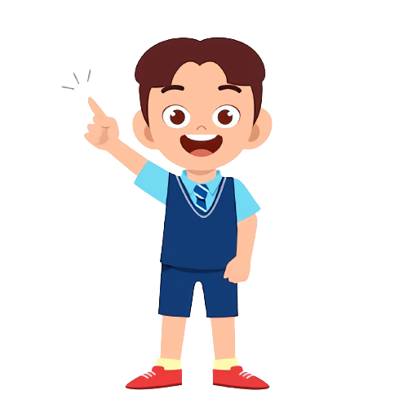
Trao đổi bài viết
Bài viết đã đúng yêu cầu.
(đủ 8 – 10 câu)
Bài viết có nhiều câu văn hay.
(dùng từ hay)
Bài viết có sáng tạo.
(thêm ý mới)

Slide 27
MẪU
Em ấn tượng với nhân vật Tường trong truyện “Những người bạn nhỏ”. Tường là cậu bé ngây thơ, đầy tình thương mà cũng vô cùng đáng yêu. Tường rất yêu thiên nhiên, bạn ấy coi những vật nuôi như trâu, bò, chó, mèo, bồ câu mà cả côn trùng như chuồn chuồn, ve ve cũng là bầu bạn. Bạn ấy có những người bạn nhỏ rất dễ thương là dế, cào cào, cánh quýt, ve sầu,... Thế là, bạn cùng em của mình thường vui đùa với người bạn nhỏ xíu ấy. Em cảm thấy yêu quý bạn Tường vì sự đáng yêu, ngây thơ và tâm hồn yêu thiên nhiên của bạn. Em mong sao mình cũng có một người bạn như Tường.

Slide 28
Câu chuyện Cóc kiện trời dẫn dắt ta vào một tình huống thú vị. Không ngờ con cóc bé nhỏ, xấu xí vẫn thơ thẩn ở bờ bụi hay dưới gầm giường lại có chí lớn và tài giỏi đến vậy. Các con vật ở trần gian hồi ấy đều bị nạn hạn hán, khát khô cả họng. Nhưng khác với các con vật nằm chờ chết, Cóc quyết tâm một mình lên thiên đình kiện Trời. Hành động dũng cảm của Cóc được nhiều con vật khác xin theo, nhờ đó đội quân mạnh hẳn lên. Tuy đội quân có cả loài mạnh như Gấu và Cọp, tinh ranh như Cáo, nhưng chỉ huy vẫn thuộc về Cóc. Vì chỉ có Cóc mới đủ quyết tâm, lòng dũng cảm và trí thông minh. Cách bố trí quân của Cóc đã thể hiện cách dùng binh khôn ngoan: biết tận dụng thế mạnh của mỗi loài. Cua vốn ở dưới nước nên phục trong chum nước, Ong biết bay nên nấp sau cánh cửa. Cáo, Gấu, Cọp là những con vật to lớn nên nấp hai bên cửa chờ lệnh. Khi giao chiến, Cóc điều quân thật hợp lí. Nếu Trời dùng đối thủ “trên cơ” để trị quân của Cóc thì Cóc lại dùng đối thủ “trên cơ” của Trời: Gà mổ Cóc thì Cáo ra bắt Gà ; Chó bắt Cáo thì Gấu trị Chó. Cứ thế, quân của Trời luôn bị động. Nhưng đến lượt Thần Sét xông ra cực kì nguy hiểm cho quân của Cóc, vì Thần Sét có sức mạnh ghê gớm, nếu đánh tay đôi sẽ không ai địch nổi. Chỉ có đánh đòn phối hợp, đẩy Thiên Lôi vào thế hoàn toàn bị động thì mới có cơ thắng. Và Cóc đã sử dụng đòn phối hợp của cả Ong, Cua và Cọp. Cóc và các con vật ở hạ giới tiêu biểu cho chính nghĩa, tình đoàn kết, mưu trí và lòng dũng cảm. Trời phải nhượng bộ trên thế thua và từ đó hễ Cóc nghiến răng, tức là nhắc nhở (hoặc coi là ra lệnh cũng được) là Trời phải làm mưa. Nó phản ánh cuộc đấu tranh chống nạn hạn hán thật quyết liệt của người xưa.

Slide 29
Trong một buổi ngoại khóa của trường, chúng em được học và hướng dẫn cách bảo vệ môi trường bằng những việc làm nhỏ thường ngày. Em đã có dịp chia sẻ với các bạn của mình và thầy cô về câu chuyện của mình về việc bảo vệ môi trường. Vào một buổi sáng sớm, thức dậy, ra ngoài đường tập thể dục em bỗng nhìn thấy nhiều đống lá và giấy rác bay lung tung khắp đường làm cho cảnh quan của khu xóm trông xấu đi. Em và các bạn đã lên kế hoạch, quét dọn đường làng. Công việc ban đầu có chút vất vả vì có ít thành viên. Dần dần, nhiều người tham gia, cùng phụ giúp. Không lâu sau, con đường đã trở lại vẻ đẹp ban đầu. Người dân trong làng cảm thấy hạnh phúc khi thấy đường làng luôn sạch đẹp. Em rất vui khi góp một phần công sức bé nhỏ của mình vào việc bảo vệ môi trường. Em cũng tự hào về bản thân vì đã làm được một việc tốt và em sẽ cố gắng nhiều hơn nữa, cùng các bạn của mình làm những điều ý nghĩa hơn giúp môi trường của chúng ta ngày càng xanh-sạch-đẹp.

Slide 30
Tạm Biệt
&
Hẹn Gặp Lại

